Slide 1

叫我月月鸟技术报告
指导老师：老师
答辩人：学生

Slide 2

CONTENTS
1
背景与团队
4
算法与模型
2
数据分析与处理
5
实验对比
3
特征工程
6
总结

Slide 3
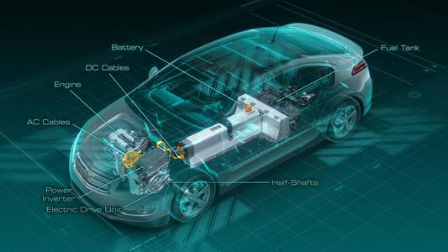



PART 01
赛题背景与团队

Slide 4
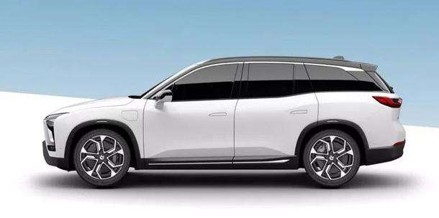
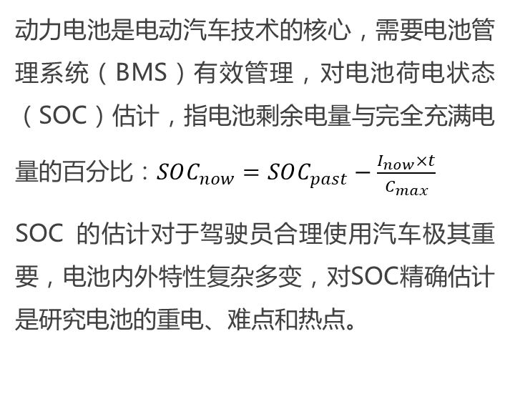
电动汽车SOC
新能源汽车国家战略
新能源汽车，不仅仅是一个很好汽车减排工具，而且是可再生能源革命的推动力，是实现人类可持续发展的一个优秀的交通工具。
新能源汽车的“心脏”―动力电池
动力电池是电动汽车技术的核心，需要电池管理系统（BMS）有效管理，对电池荷电状态（SOC）估计，指电池剩余电量与完全充满电量的百分比：$SOC_{now}=SOC_{past}−\frac{I_{now}×t}{C_{max}}$
SOC 的估计对于驾驶员合理使用汽车极其重要，电池内外特性复杂多变，对SOC精确估计是研究电池的重电、难点和热点。
25%
50%
75%
100%
环境（温度）
电池状态（老化）
行驶工况
电池模型
Notes:
对于纯电动汽车而言，动力电池 SOC 的估计是 BMS 的核心功能，是评判汽车剩余续航里程的重要指标，因此，从电动汽车作为未来重要的交通工具角度来看，SOC 的估计对于驾驶员合理使用汽车极其重要。此外，SOC 的准确估计对于保护电池不过充过放、延长电池寿命、提高整车性能、提高电动汽车经济性及降低使用成本等均非常重要。电动汽车用锂电池组往往需要高效的电池管理系统进行有效管理，其主要任务包括：单体电池监测、充放电能量管理、热管理、电池均衡以及电池状态，多因素耦合。

Slide 5
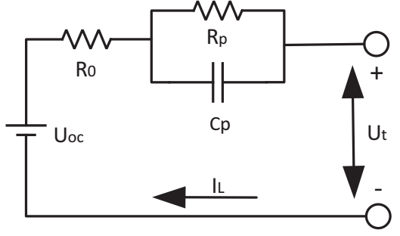

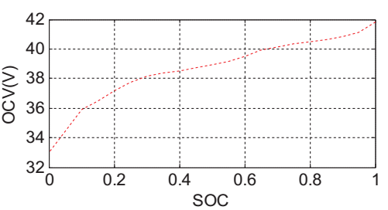
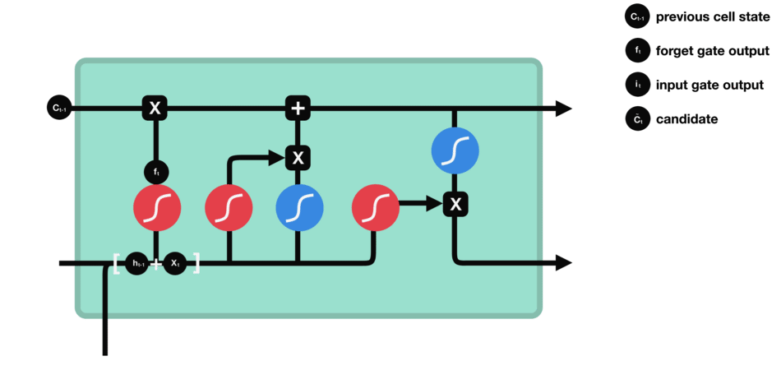
SOC估计
基于模型方法
基于数据的方法
方法：对单体电池建模，如：数学模型、电化学模型、等效电路模型。
特点：估计精度较高; 采用闭环反馈控制; 对模型的准确度依赖性强。
方法：机器学习算法从大量数据中学习，如：神经网络，随机森林等算法。
特点：对估计精度高; 善于处理非线性问题；对训练数据的依赖程度高。
以 Kalman 及其衍生算法和状态观测器方法被广泛研究。
机器学习被用于预测，但缺乏电池数据，研究较少。
基于大赛组委会提供的大量真实数据，本团队以数据算法创新和数据分析应用为重点，利用多种机器学习方法对电池SOC预测，并实验对比基于模型方法。以赛促研，拟形成一个创新成果发表。
Notes:
本次由 NCBDC 2019组委会提供了部分真实的电动车行驶数据，对研究 SOC 的估算精度这个世界级的难题做出了巨大贡献，让不同专业背景的研究者对 SOC 精确估计提供不同的解决方案。
通过公开数据，对新能源汽车研究者是一个福音，对于亟待解决的新能源汽车相关难题，汇集了很多解决方案。

Slide 6

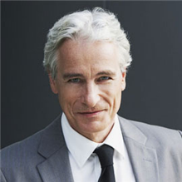


团队与分工
特征工程
北京理工大学机械工程研二学生，研究方向：混合动力汽车能量管理，深度强化学习。
添加关键字
添加关键字
添加关键字
请在此处添加正文并根据需要调整字体与字号。
添加关键字
请在此处添加正文并根据需要调整字体与字号。
请在此处添加正文并根据需要调整字体与字号。
请在此处添加正文并根据需要调整字体与字号。
王勇
添加名字
添加名字
添加名字
添加名字
请在此添加正文并根据需要调整字体大小，建议采用1.5倍行距和居中对齐方式。请在此添加正文并根据需要调整字体大小，建议采用1.5倍行距和居中对齐方式。请在此添加正文并根据需要调整字体大小，建议采用1.5倍行距和居中对齐方式。
Notes:
这一张PPT的模板可以换一下，每个人加一下个人信息

Slide 7




PART 02
数据分析与处理
Notes:
这里中间的图片可以换上各个学校的校徽

Slide 8
数据分析
本赛题数据来源于市面上某款电动汽车的实际运行数据，训练样本和测试样本数据由同一车型的不同车辆产生。
训练集原始数据特征：
训练集中汽车的记录按时间顺序组成,时间(time)从 1 月到 11月.里程数最小为 0km,速度 speed 范围
从 0-130km/h,已行数据电压0V-373v,电流范围-130A 到 270A,经度 116,纬度 39。
columns | type | unit | 数据范围 | notes
time | int | yyyyMMDDhhmmss | 1月到11月 | 实时数据时间
speed | float | Km/h | 最小为0 | 实时车速
mileage | float | km | 0-130km/h | 累计里程
voltage | float | v | 0v到373v | 总电压
current | float | a | -130A到270A | 总电流
longitude | float | degree | 116degree | 经度
latitude | float | degree | 39degree | 纬度

Slide 9
数据分析
训练集车辆基础信息：
训练样本包含 5 辆电动汽车的实际运行数据（含行驶和充电等状态），数据按时间顺序排列成行。
车辆号 | 数据条数 | 索引重复条数 | 里程差负值条数 | 开始时间 | 结束时间
0 | 771816 | 97103 | 20 | 2018-01-01 10:19:36 | 2018-11-30 23:59:51
1 | 432191 | 37011 | 7 | 2018-01-01 11:47:17 | 2018-11-30 18:14:36
2 | 594287 | 127268 | 16 | 2018-01-01 06:47:55 | 2018-11-30 23:59:56
3 | 394913 | 81459 | 6 | 2018-01-01 14:24:53 | 2018-11-30 23:59:56
4 | 534472 | 98591 | 3 | 2018-01-01 11:08:08 | 2018-11-30 22:15:57
Notes:
对于纯电动汽车而言，动力电池 SOC 的估计是 BMS 的核心功能，就像传统汽车的燃油表一样，电动汽车动力电池的 SOC 值是评判汽车剩余续航里程的
重要指标，因此，从电动汽车作为未来重要的交通工具角度来看，SOC 的估计对于驾驶员合理使用汽车极其重要。此外，SOC 的准确估计对于保护电池不过充过放、延长电池寿命、提高整车性能、提高电动汽车经济性及降低使用成本等均非常重要。

Slide 10
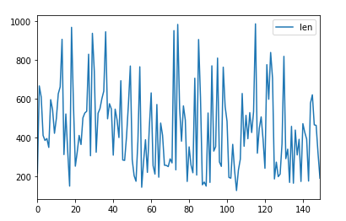
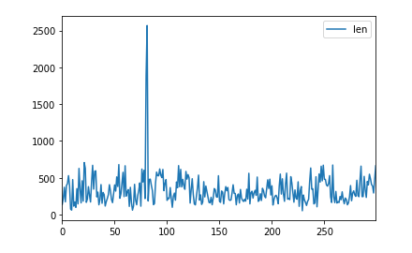
数据分析
测试集车辆基础信息：
测试集不仅包括训练集的5个车辆的50条行驶片段，还包括了10辆车的100个行驶片段。（初赛）
测试集15辆车的300个行驶片段。（复赛）
统计特征 | 初赛 | 复赛
count | 150 | 300
mean | 440 | 332
std | 214 | 217
min | 125 | 52
25% | 269 | 201
50% | 401 | 294
75% | 569 | 422
max | 987 | 2567
初赛
复赛
Notes:
对于纯电动汽车而言，动力电池 SOC 的估计是 BMS 的核心功能，就像传统汽车的燃油表一样，电动汽车动力电池的 SOC 值是评判汽车剩余续航里程的
重要指标，因此，从电动汽车作为未来重要的交通工具角度来看，SOC 的估计对于驾驶员合理使用汽车极其重要。此外，SOC 的准确估计对于保护电池不过充过放、延长电池寿命、提高整车性能、提高电动汽车经济性及降低使用成本等均非常重要。

Slide 11
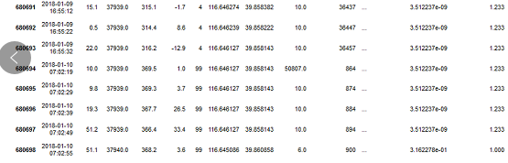
数据分析
异常数据分析：
一种为记录异常，包括仪器错误的记录下对应时间戳下正确的汽车数据（包括里程和soc等相关信息），或者因为网络原因在同一时刻（秒级）记录下了2条不同数据，或者说因为特殊原因部分时间段的数据缺失
车辆号 | 数据条数 | 索引重复条数 | 里程差负值条数
0 | 771816 | 97103 | 20
1 | 432191 | 37011 | 7
2 | 594287 | 127268 | 16
3 | 394913 | 81459 | 6
4 | 534472 | 98591 | 3

Slide 12
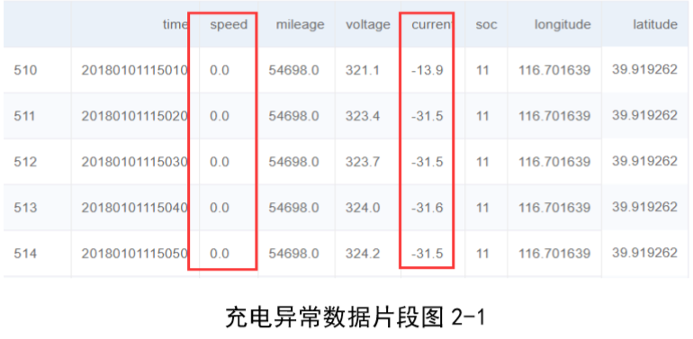
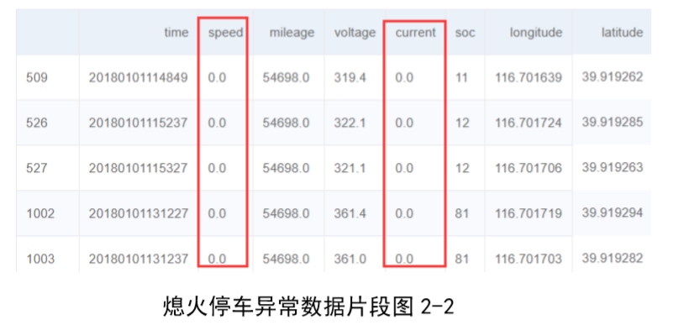
训练数据分析
异常数据分析：
一种为相对应测试集的异常，即测试集均为行驶片段，而训练集则为一年内的记录数据，记录数据中汽车处于多种状态，包括停车，熄火，充电，正常行驶等多种状态，而其中有些状态对于测试集中则为异常数据。如充电过程,长时间停车等则为对应的测试数据的异常数据,这需要我们在后期进行数据片段的重构。
异常状态 | 速度 | 电流
充电 | 0 km/h | 负
熄火 | 0km/h | 0

Slide 13
异常数据处理
1.记录异常数据处理
格式化时间，对时间特征格式进行处理，将时间特征作为索引，根据时间判断删除相同时间的行，也就是删除重复的数据，并且按照时间顺序排序。剔除 soc 小于 0、里程为负数、电压为负数等上述的异常数据。
车辆号 | 数据条数 | 索引重复条数 | 里程差负值条数 | 处理后条数
0 | 771816 | 97103 | 20 | 674713
1 | 432191 | 37011 | 7 | 395180
2 | 594287 | 127268 | 16 | 467019
3 | 394913 | 81459 | 6 | 313454
4 | 534472 | 98591 | 3 | 435881

Slide 14
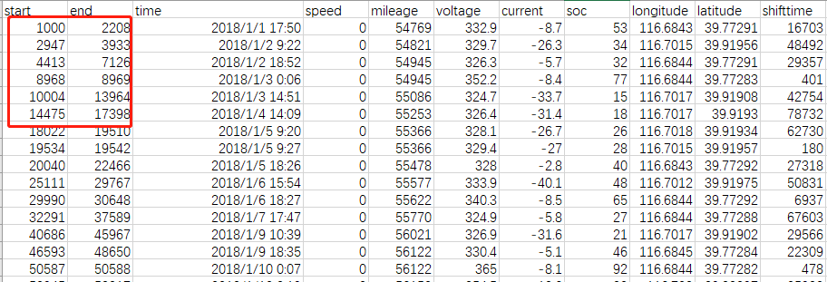
异常数据处理
2.相对测试集的异常数据处理
测试集均为行驶片段，首先从训练集提取出所有的充电时间段，再针对这些剔除的充电时间段获得相应的行驶时间段。
充电时间特征：
1.速度为0
2.当前电流小于0
3.充电持续时间>t
车辆号 | 数据条数 | 充电时间段数 | 充电时间条数
0 | 674713 | 395 | 288861
1 | 395180 | 551 | 119585
2 | 467019 | 755 | 156389
3 | 313454 | 99 | 36511
4 | 435881 | 482 | 191910

Slide 15
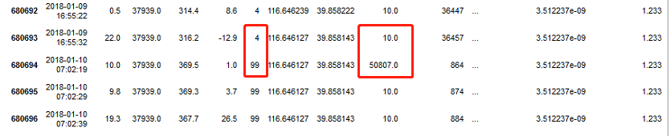
异常数据处理
2.相对测试集的异常数据处理
情况1：缺少数据，缺少充电时间段，造成了将不同的行驶片段分成了一个行驶片段。 解决方案：相邻记录差较大，视为两个不同片段。

Slide 16
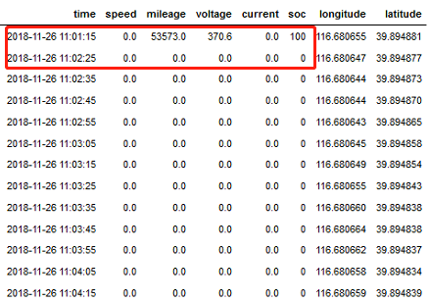
异常数据处理
2.相对测试集的异常数据处理
情况2：数据接受异常，车辆故障或传输仪器故障，造成某段数据明显异常。
解决方案：剔除soc突变的行驶片段，剔除相应的记录行。

Slide 17
异常数据处理
2.相对测试集的异常数据处理
情况3：存在长时间的停车状态，即含有的大量的0片段。
解决方案：统计训练集连续出现0的长度，若0片段过长，则删除相应记录。
最终提取出的有效数据：
车辆号 | 行驶片段 | 数据长度
0 | 1971 | 331097
1 | 1386 | 242419
2 | 1684 | 294857
3 | 1892 | 271326
4 | 1019 | 220085

Slide 18
训练数据分析
请在此处添加表格标题
 | 项目一 | 项目二 | 项目三 | 项目四 | 项目五 | 项目六
数据 1 | 32 | 43 | 57 | 87 | 48 | 87
数据 2 | 58 | 63 | / | 638 | 47 | 39
数据 3 | 65 | 64 | 49 | 47 | 638 | 87
数据 4 | 58 | / | 54 | 387 | 48 | 27
数据 5 | 36 | 37 | 25 | 38 | 49 | 47
请在此处添加表格说明文字
01
请在此处添加正文内容，根据需要调整字体与字号，建议采用两端对齐方式和1.5倍行距。
02
请在此处添加正文内容，根据需要调整字体与字号，建议采用两端对齐方式和1.5倍行距。

Slide 19
训练数据分析
请在此处添加小标题
请在此处添加正文内容，根据需要调整字体与字号。在此处添加正文内容，根据需要调整字体与字号。
添加关键字
请在此处添加小标题
添加关键字
请在此处添加正文内容，根据需要调整字体与字号。在此处添加正文内容，根据需要调整字体与字号。
请在此处添加小标题
请在此处添加正文内容，根据需要调整字体与字号。在此处添加正文内容，根据需要调整字体与字号。
添加关键字

Slide 20
数据处理
请在此添加正文标题
请在此处添加正文，根据需要调整字体与字号。建议采用1.5倍行距和两端对齐方式。
02
请在此添加正文标题
请在此处添加正文，根据需要调整字体与字号。建议采用1.5倍行距和两端对齐方式。
请在此添加正文标题
01
03
请在此处添加正文，根据需要调整字体与字号。建议采用1.5倍行距和两端对齐方式。
请在此处添加正文，根据需要调整字体与字号。建议采用1.5倍行距和两端对齐方式。请在此处添加正文，根据需要调整字体与字号。建议采用1.5倍行距和两端对齐方式。

Slide 21
数据处理
在此处添加小标题
在此处添加小标题
在此添加正文并根据需要调整字体大小，建议采用1.5倍行距和两端对齐方式。
请在此处
添加关键字
在此添加正文并根据需要调整字体大小，建议采用1.5倍行距和两端对齐方式。
000T
000T
000T
000T
000T
000T
000T
000T
000T
000T
000T
000T
请在此处添加正文并根据需要调整字体大小，建议采用1.5倍行距和居中对齐方式。请在此处添加正文并根据需要调整字体大小，建议采用1.5倍行距和居中对齐方式。

Slide 22
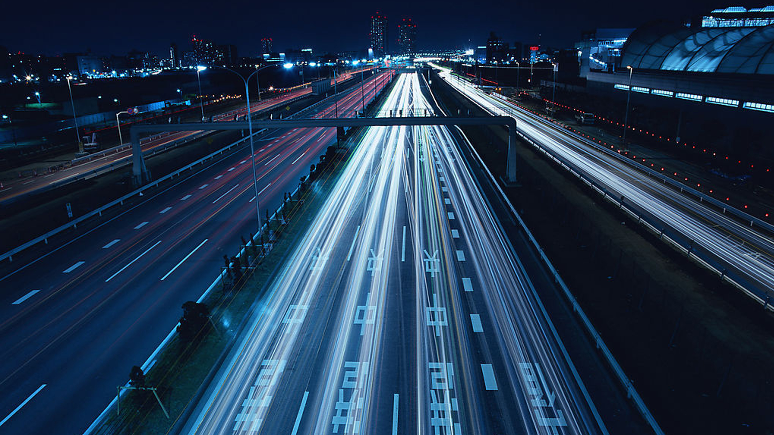

PART 03
特征工程

Slide 23
特征工程
添加幻灯片正文标题
请在此处添加正文内容，根据需要调整字体与字号，建议采用两端对齐方式和1.5倍行距。
添加关键字
添加幻灯片正文标题
请在此处添加正文内容，根据需要调整字体与字号，建议采用两端对齐方式和1.5倍行距。
01
添加关键字
04
添加关键字
添加幻灯片正文标题
请在此处添加正文内容，根据需要调整字体与字号，建议采用两端对齐方式和1.5倍行距。
添加关键字
02
添加幻灯片正文标题
请在此处添加正文内容，根据需要调整字体与字号，建议采用两端对齐方式和1.5倍行距。
03

Slide 24
PART 04
算法与模型

Slide 25
机器学习算法（LGB，xgb,catboost）
请在此处添加正文，根据需要调整字体与字号。建议采用1.5倍行距和两端对齐方式。
请在此处添加正文，根据需要调整字体与字号。建议采用1.5倍行距和两端对齐方式
在此添加小标题
在此添加小标题
在此添加小标题
关键字
在此添加小标题
请在此处添加正文，根据需要调整字体与
字号。建议采用1.5倍行距和两端对齐方式。
请在此处添加正文，根据需要调整字体与字号。建议采用1.5倍行距和两端对齐方式
请在此处添加正文，根据需要调整字体与字号。建议采用1.5倍行距和居中对齐方式。请在此处添加正文，根据需要调整字体与字号

Slide 26




Dnn ,lstm
请在此处添加正文标题
请在此处添加说明文字并根据需要调整字体与字号。建议采用1.5倍行距和居中对齐方式。请在此处添加说明文字并根据需要调整字体与字号。建议采用1.5倍行距和居中对齐方式。

Slide 27
模型融合
添加幻灯片正文标题
请在此处添加正文内容，根据需要调整字体与字号，建议采用两端对齐方式和1.5倍行距。
添加幻灯片正文标题
请在此
添加关键字
请在此处添加正文内容，根据需要调整字体与字号，建议采用两端对齐方式和1.5倍行距。
添加幻灯片正文标题
请在此处添加正文内容，根据需要调整字体与字号，建议采用两端对齐方式和1.5倍行距。
请在此处添加正文内容，根据需要调整字体与字号，建议采用两端对齐方式和1.5倍行距。请在此处添加正文内容，根据需要调整字体与字号。

Slide 28
PART 05
实验对比

Slide 29
请在此处出添加幻灯片标题
2015
2016
2017
2018
添加小标题
添加小标题
添加小标题
添加小标题
请在此处添加正文，根据需要调整字体与字号。建议采用1.5倍行距和两端对齐方式。
请在此处添加正文，根据需要调整字体与字号。建议采用1.5倍行距和两端对齐方式。
请在此处添加正文，根据需要调整字体与字号。建议采用1.5倍行距和两端对齐方式。
请在此处添加正文，根据需要调整字体与字号。建议采用1.5倍行距和两端对齐方式。
请在此处添加正文，根据需要调整字体与字号。建议采用1.5倍行距和居中对齐方式。请在此处添加正文，根据需要调整字体与字号

Slide 30
请在此处出添加幻灯片标题
04
在此添加关键字
03
在此添加关键字
请在此处添加正文，根据需要调整字体与字号。建议采用1.5倍行距和两端对齐方式。
02
在此添加关键字
请在此处添加正文，根据需要调整字体与字号。建议采用1.5倍行距和两端对齐方式。
01
在此添加关键字
请在此处添加正文，根据需要调整字体与字号。建议采用1.5倍行距和两端对齐方式。
请在此处添加正文，根据需要调整字体与字号。建议采用1.5倍行距和两端对齐方式。
请在此处添加正文，根据需要调整字体与字号。建议采用1.5倍行距和居中对齐方式。请在此处添加正文，根据需要调整字体与字号

Slide 31
请在此处出添加幻灯片标题
请在此处添加小标题
请在此添加正文并根据需要调整字体大小，建议采用1.5倍行距和两端对齐方式。
项目一
86%
项目一
86%
项目一
86%
请在此添加正文并根据需要调整字体大小，建议采用1.5倍行距和两端对齐方式。
项目一
86%
项目一
86%
项目一
86%
请在此添加正文并根据需要调整字体大小，建议采用1.5倍行距和两端对齐方式。
请在此添加正文并根据需要调整字体大小，建议采用1.5倍行距和两端对齐方式。请在此添加正文并根据需要调整字体大小，建议采用1.5倍行距和两端对齐方式。

Slide 32
请在此处添加幻灯片标题
请在此处添加表格标题
 | 项目一 | 项目二 | 项目三 | 项目四 | 项目五 | 项目六
数据 1 | 32 | 43 | 57 | 87 | 48 | 87
数据 2 | 58 | 63 | / | 638 | 47 | 39
数据 3 | 65 | 64 | 49 | 47 | 638 | 87
数据 4 | 58 | / | 54 | 387 | 48 | 27
数据 5 | 36 | 37 | 25 | 38 | 49 | 47
请在此处添加表格说明文字
01
请在此处添加正文内容，根据需要调整字体与字号，建议采用两端对齐方式和1.5倍行距。
02
请在此处添加正文内容，根据需要调整字体与字号，建议采用两端对齐方式和1.5倍行距。

Slide 33
PART 06
总结

Slide 34

请在此处出添加幻灯片标题
此处添加关小标题
此处添加关小标题
此处添加关小标题
此处添加关小标题
请在此处添加正文内容，根据需要调整字体与字号，建议采用两端对齐方式和1.5倍行距。根据需要调整行距。
请在此处添加正文内容，根据需要调整字体与字号，建议采用两端对齐方式和1.5倍行距。根据需要调整行距。
请在此处添加正文内容，根据需要调整字体与字号，建议采用两端对齐方式和1.5倍行距。根据需要调整行距。
请在此处添加正文内容，根据需要调整字体与字号，建议采用两端对齐方式和1.5倍行距。根据需要调整行距。

Slide 35
谢谢各位老师的观看
指导老师：千库老师
答辩人：千库网

